Slide 1
Тема урока: Экологическая катастрофа в Керченском проливе
Единство человека и природы, их обоюдная уязвимость
Физика 7 класс
Муниципальное бюджетное общеобразовательное
учреждение средняя общеобразовательная школа № 6
с. Вольного муниципального образования Успенский район
Автор: Айнетдинов Ильгам Рафикович, учитель физики
Всероссийский фестиваль передового педагогического опыта "Современные методы и приемы обучения“ Электронное периодическое издание НАУКОГРАД

Slide 2
№ | Этап урока | Приемы и методы
1 | Приветствие, мотивация | Демонстрация слайдов
2 | Устное решение тренировочных задач | Учащиеся отмечают фишками города на карте
3 | Физический диктант | Самостоятельная работа, задание 1 маршрутного листа
4 | Самопроверка | Учащиеся сверяют свои ответы с правильными и выставляют себе баллы
5 | Самостоятельная работа с маршрутными листами | Демонстрация слайдов Самостоятельная работа, задание 2
6 | Упражнение-разминка | Приподнимаем плечи и сведим лопатки, затем расслабляемся
7 | Самостоятельная работа с маршрутными листами | Демонстрация слайдов Самостоятельная работа, задание 3
8 | Встреча отрядов, что увидели? | Демонстрация слайдов
9 | Самостоятельное решение задач | Самостоятельная работа, задания 4, 5
10 | Упражнение-разминка | Вдох – резкий выдох через рот. Повторяем 5-6 раз.
11 | Подведение итогов урока | Учащиеся отвечают на вопросы, выдвигают свои предложения
12 | Домашнее задание
Всероссийский фестиваль передового педагогического опыта "Современные методы и приемы обучения“ Электронное периодическое издание НАУКОГРАД

Slide 3
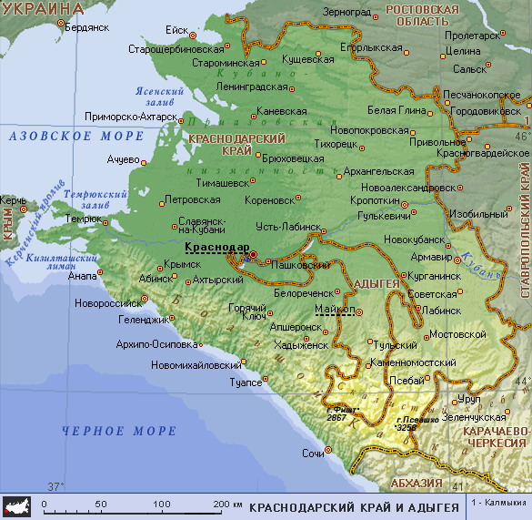
Кубань… Широко и привольно раскинулись ее просторы на юге России. Старинный край этот издавна славился плодородными землями, зелеными лугами, лесами, чистыми реками.
Всероссийский фестиваль передового педагогического опыта "Современные методы и приемы обучения“ Электронное периодическое издание НАУКОГРАД

Slide 4
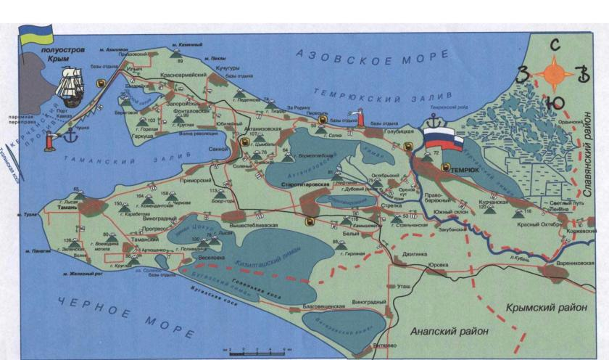
В западной части Краснодарского края расположен Таманский полуостров, который омывается с севера Азовским морем, с юга – Черным, на западе – Керченским проливом. В административном отношении территория Таманского полуострова большей частью входит в Темрюкский район и лишь частично в Анапский курорт.
Всероссийский фестиваль передового педагогического опыта "Современные методы и приемы обучения“ Электронное периодическое издание НАУКОГРАД

Slide 5
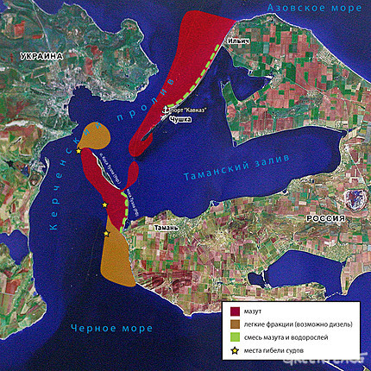
В Керченском проливе произошла экологическая катастрофа.
В воду попало около 3 тыс. т мазута, а также около 6,8 тыс. т технической серы.
Как отмечают специалисты Росгидромета, в районе порта «Кавказ» нефтепродуктов в море содержится в 50 раз выше предельной нормы.
Мы отправимся в научно-исследовательскую экспедицию на Таманский полуостров, к Керченскому проливу, в порт Кавказ, с целью выяснения экологического состояния местности.
Всероссийский фестиваль передового педагогического опыта "Современные методы и приемы обучения“ Электронное периодическое издание НАУКОГРАД

Slide 6
От с.Вольного до тех мест далеко, и нам предстоит долгий и трудный путь. Ближайший к нам населенный пункт – г. Армавир, откуда и начнется наше путешествие до г. Анапа.
В состав экспедиции можно зачислить тех, кто справится с такими задачами:
Сколько времени летит самолет Ил-14 из Армавира до Анапы, если расстояние между городами 370 км км, а скорость самолета 320 км/ч?
За сколько времени это расстояние будет пройдено поездом, средняя скорость которого 50 км/ч?
Предположим, что мы пошли пешком; сколько времени мы бы затратили на путешествие?
Какой вид транспорта мы выбираем?
Всероссийский фестиваль передового педагогического опыта "Современные методы и приемы обучения“ Электронное периодическое издание НАУКОГРАД

Slide 7
Физический диктант
Перед отправлением в путь проверим ваше «физическое оснащение». Запишите в таблицу маршрутного листа ответы на следующие вопросы:
По какой формуле находят среднюю скорость?
По какой формуле определяется пройденный путь?
В каких единицах измеряется скорость?
Скорость равна 36 км/ч. Сколько это в метрах в секундах?
Скорость равна 15 м/с. Сколько это в км/ч?
6) Как называется явление, при котором вещества самопроизвольно смешиваются?
Всероссийский фестиваль передового педагогического опыта "Современные методы и приемы обучения“ Электронное периодическое издание НАУКОГРАД

Slide 8
Самопроверка
1 | Vср = S/t
2 | S = V t
3 | км/ч, м/с
4 | 10 м/с
5 | 54 км/ч
6 | диффузия
Всероссийский фестиваль передового педагогического опыта "Современные методы и приемы обучения“ Электронное периодическое издание НАУКОГРАД

Slide 9
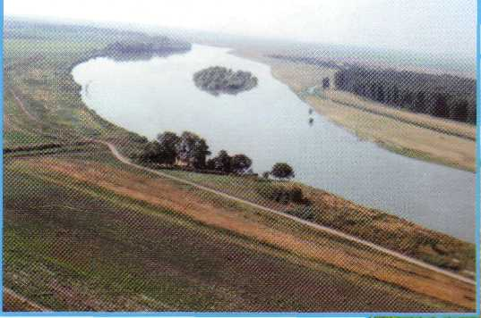
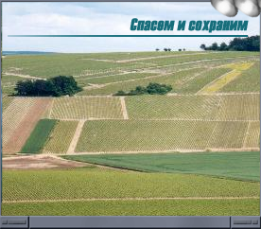
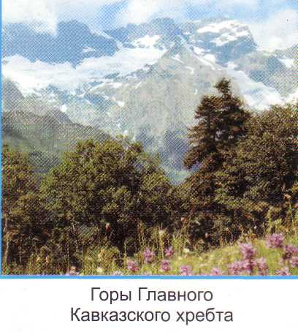
Вообразим, что мы летим на самолете, под нами проплывают просторы Кубани: леса, горы, озера, реки, поля.
Всероссийский фестиваль передового педагогического опыта "Современные методы и приемы обучения“ Электронное периодическое издание НАУКОГРАД

Slide 10
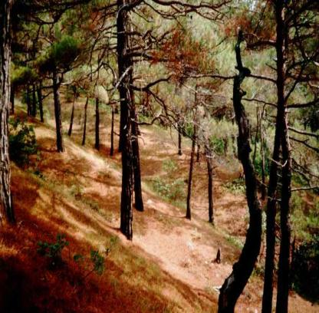
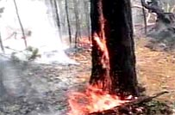
Красивейшие леса простираются до Геленджика. Летом в этих местах бушевали пожары, уничтожившие огромные участки леса. Подсчитайте, сколько человек лишились при этом своих генераторов кислорода. Необходимые данные возьмите из задания 2 маршрутного листа.
Всероссийский фестиваль передового педагогического опыта "Современные методы и приемы обучения“ Электронное периодическое издание НАУКОГРАД

Slide 11
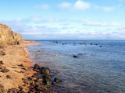
Из Анапы наш путь лежит на Таманский полуостров, к Керченскому проливу. Исторические достопримечательности, памятники археологии, уникальные объекты природы, морские лиманы, знаменитые на всю Россию виноградники, Приазовский и Тамано-Запорожский государственные заказники – все это Темрюкский район Краснодарского края. Длина прибрежной пляжной полосы около 200 км. Пляжи Азовского моря покрыты мелкой ракушкой с примесью кварцевого песка, Черноморские пляжи Таманского полуострова – песчаные.
Через Темрюкский район проходят автомобильная и железнодорожная магистраль Краснодар – порт Кавказ. Порт Кавказ – самый западный пункт Краснодарского края, он связан паромной переправой с украинской Керчью и автомагистралью Крым-Кавказ с Адлером. В районе расположены незамерзающие порты Темрюк, Кавказ и строящийся Железный Рог.
Всероссийский фестиваль передового педагогического опыта "Современные методы и приемы обучения“ Электронное периодическое издание НАУКОГРАД

Slide 12
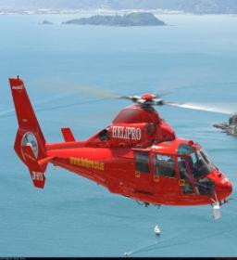
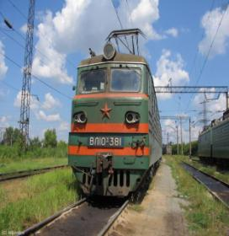
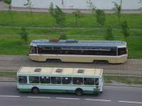
Добираться из Анапы в порт Кавказ будем тремя путями: один отряд на вертолете другой на поезде и третий – на автобусе.
Отряды приступают к выполнению задания 3 из своих маршрутных листов.
Всероссийский фестиваль передового педагогического опыта "Современные методы и приемы обучения“ Электронное периодическое издание НАУКОГРАД

Slide 13
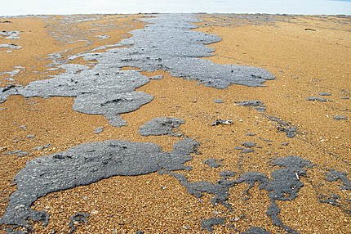
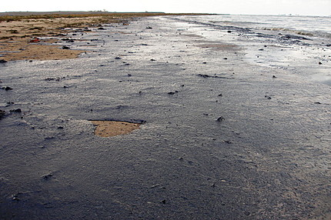
Все отряды встретились. Что же мы видим вокруг себя?
В результате аварии в Керченском проливе на пляжах
Тамани оказалось около 2 тысяч тонн мазута
По данным Гринпис, мазутом загрязнено около 50 км
береговой линии косы Тузла и более 40 км косы Чушка
Всероссийский фестиваль передового педагогического опыта "Современные методы и приемы обучения“ Электронное периодическое издание НАУКОГРАД

Slide 14
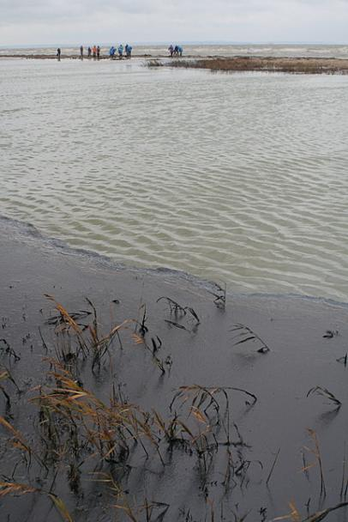
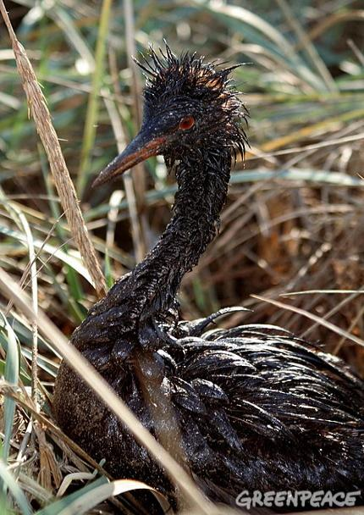
В результате разлива нефти, по некоторым оценкам, пострадало около 30 тысяч птиц
Как только шторм утих, весь мазут оказался на берегу
Всероссийский фестиваль передового педагогического опыта "Современные методы и приемы обучения“ Электронное периодическое издание НАУКОГРАД

Slide 15
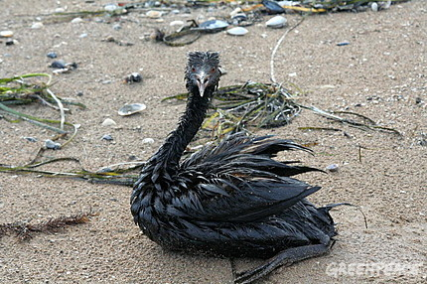
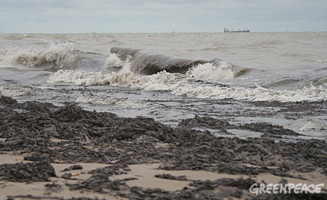
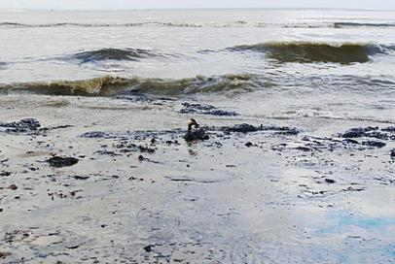
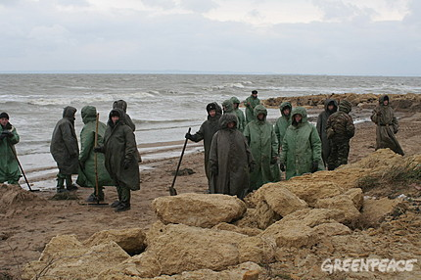
Море выбрасывает на берег загрязненные мазутом водоросли
Только на 100-метровом участке береговой линии
эксперты Гринпис обнаружили 25 погибших птиц...
Для ликвидации последствий аварии привлечены добровольцы морской пехоты Черноморского флота РФ
Всероссийский фестиваль передового педагогического опыта "Современные методы и приемы обучения“ Электронное периодическое издание НАУКОГРАД

Slide 16
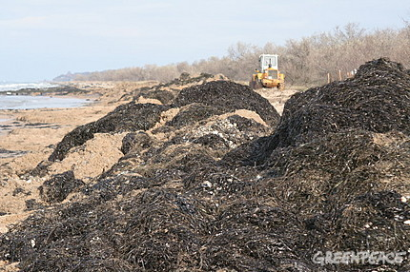
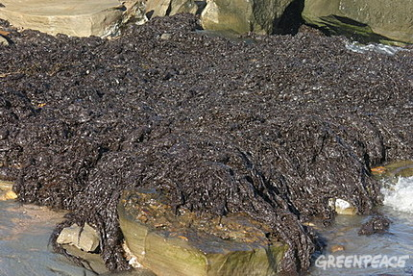
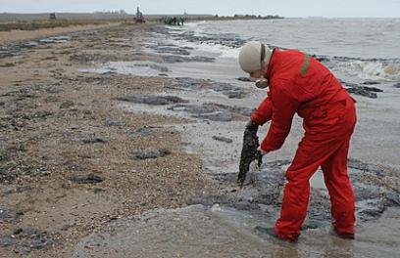
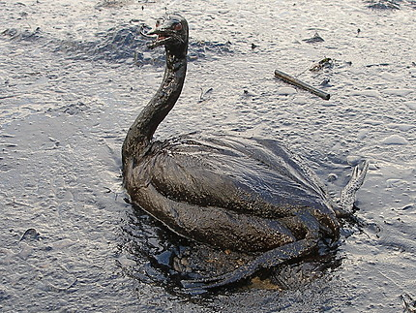
Побережье косы Чушка
Мыс, заваленный большими камнями. Непроезжее место.
В районе мыса в небольших заливах – слой плавающих сильно замазученных водорослей. Стойкий сильный запах мазута в воздухе.
Коса Тузла
Коса Тузла
Всероссийский фестиваль передового педагогического опыта "Современные методы и приемы обучения“ Электронное периодическое издание НАУКОГРАД

Slide 17
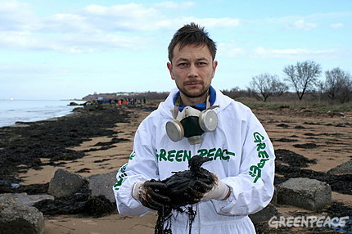
В результате разлива нефтепродуктов произошла экологическая катастрофа. Нефть погубила жизнь на большой территории, проникла в организмы растений, рыб, животных и человека, губительно действуя на них.
Конкретные факты вы получите, выполнив задания 4,5 из маршрутного листа.
Работаем группами, капитаны помогают, консультируют.
Всероссийский фестиваль передового педагогического опыта "Современные методы и приемы обучения“ Электронное периодическое издание НАУКОГРАД

Slide 18
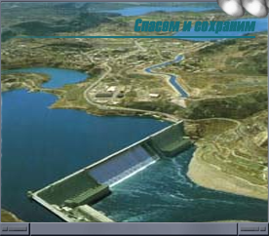
Какой вы находите экологическую ситуацию в данной местности? Как нужно поступить? Ваши предложения.
На Кубани намечено строительство нефтепровода, который пройдет из Казахстана через города Кропоткин, Новороссийск, через заповедные места. Какую меру ответственности должны нести люди, которые будут заниматься пуском этого объекта? Как относиться к своей работе?
Всероссийский фестиваль передового педагогического опыта "Современные методы и приемы обучения“ Электронное периодическое издание НАУКОГРАД

Slide 19
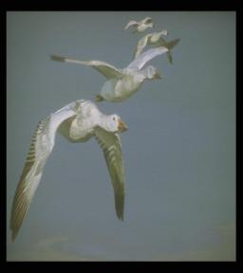
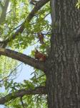
Беpегите эти земли, эти воды, Даже малую былиночку любя, Беpегите всех звеpей внутpи пpиpоды, Убивайте лишь звеpей внутpи себя.
Е. Евтушенко
Всероссийский фестиваль передового педагогического опыта "Современные методы и приемы обучения“ Электронное периодическое издание НАУКОГРАД

Slide 20
Литература
1) И.Я. Ланина «Не уроком единым. Развитие интереса к физике», М.: Просвещение, 1991 г.
2) Журналы «Физика в школе», 1997 – 2006 гг.
3) И.Я. Ланина «100 игр по физике», М.: Просвещение, 1995 г.
4) А.С.Енохович «Справочник по физике и технике», М.: Просвещение, 1990 г.
5) Энциклопедия для детей, Физика, ч.1 и ч.2, Аванта+, М., 2000 г.
Адреса в Интернет
http://www.greenpeace.org/russia/ru
http://www.interfax.ru
3) http://otdih.nakubani.ru
Всероссийский фестиваль передового педагогического опыта "Современные методы и приемы обучения“ Электронное периодическое издание НАУКОГРАД

